Slide 1

UNIVERSIDAD TÉCNICA DEL NORTE
FACULTAD DE INGENIERÍA EN CIENCIAS AGROPECUARIAS Y AMBIENTALES
CARRERA DE INGENIERÍA AGROINDUSTRIAL
AUTOR: Verónica Reina Díaz

Slide 2
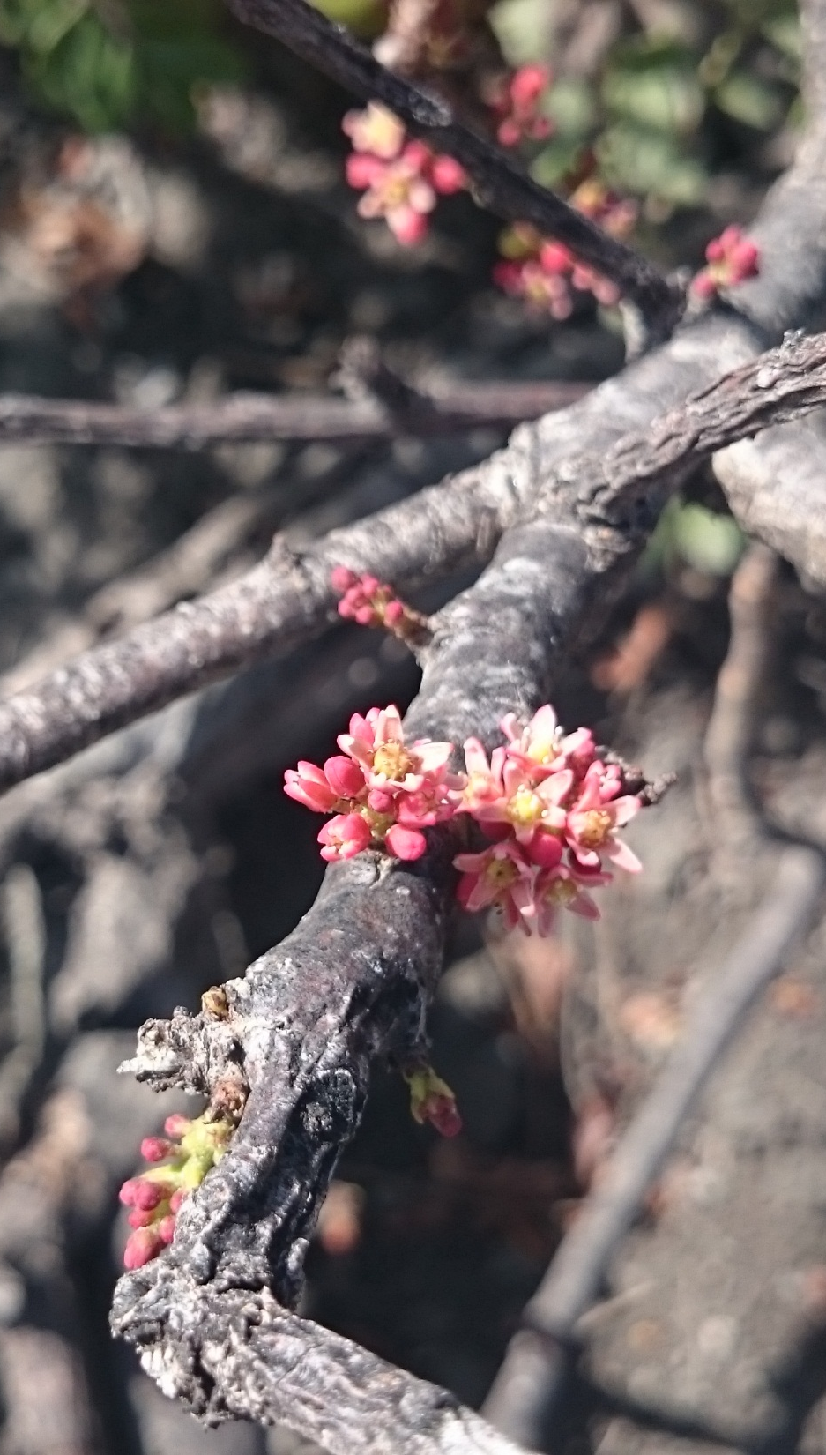
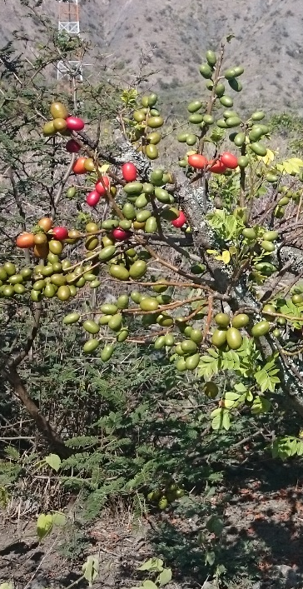
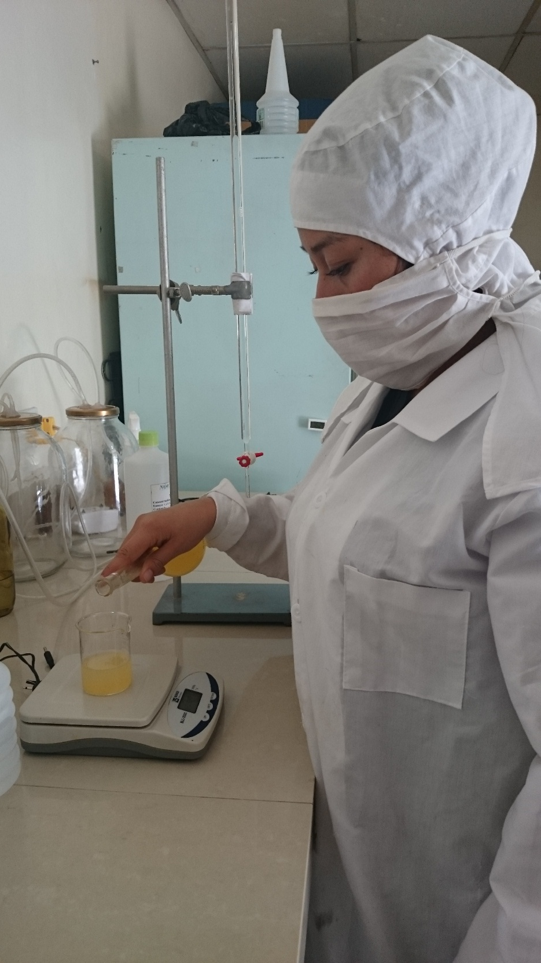
ESTUDIO DEL MANEJO POSTCOSECHA Y CONSERVACIÓN DEL OVO Spondias purpurea EN DOS TIPOS DE EMPAQUE

Slide 3
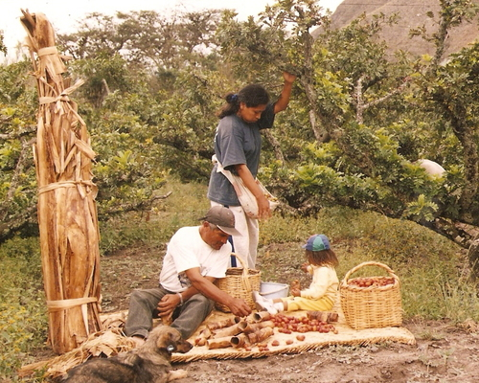
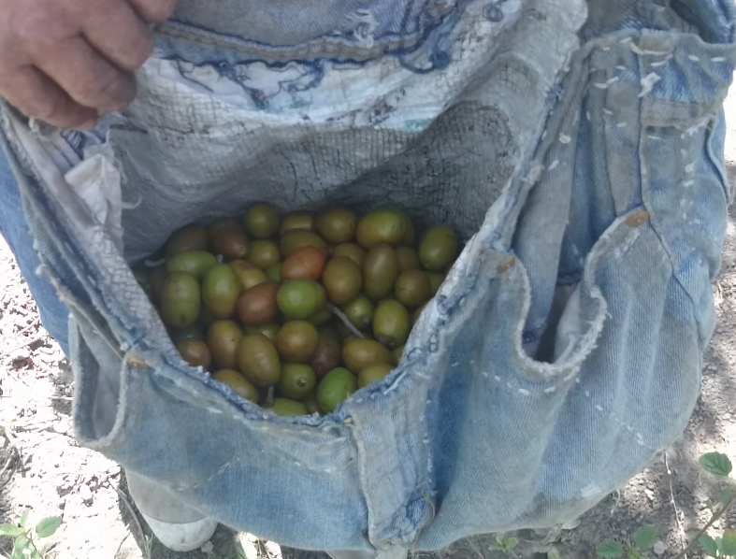
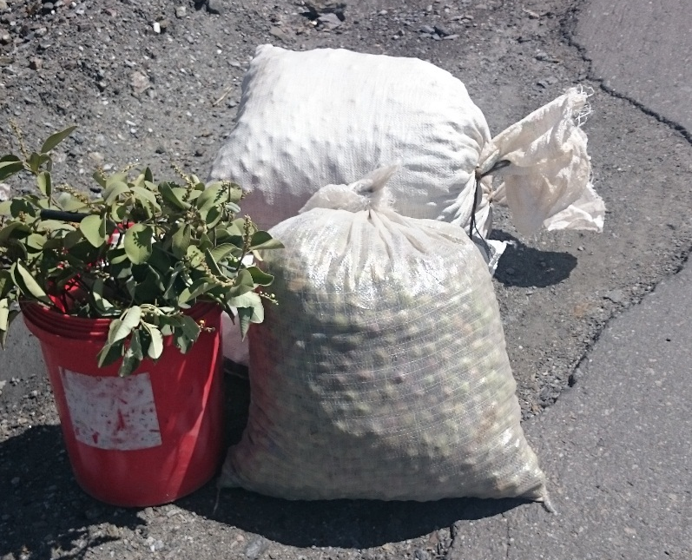
PROBLEMA
los productores no tienen los conocimientos técnicos adecuados para la cosecha, postcosecha e industrialización de esta fruta.
El manejo en cosecha y postcosecha que se le da a esta fruta son de forma empírica o tradicional,
pérdidas económicas a los productores
Un problema adicional es que no existe un estudio de manejo postcosecha específico para el ovo.

Slide 4
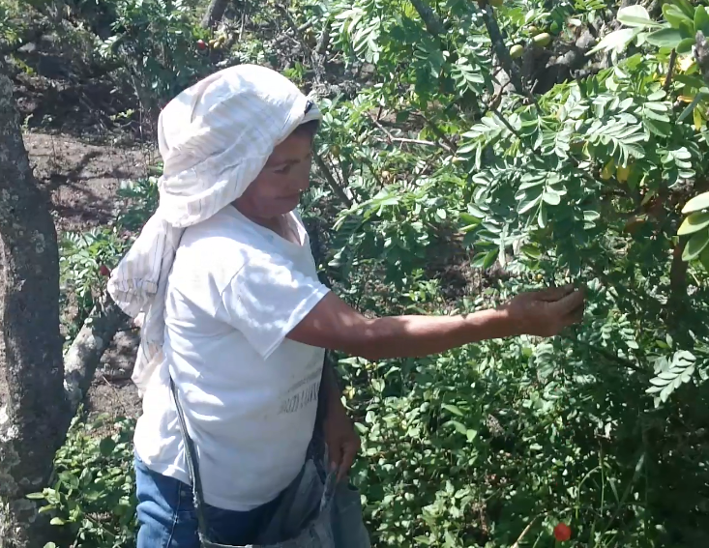
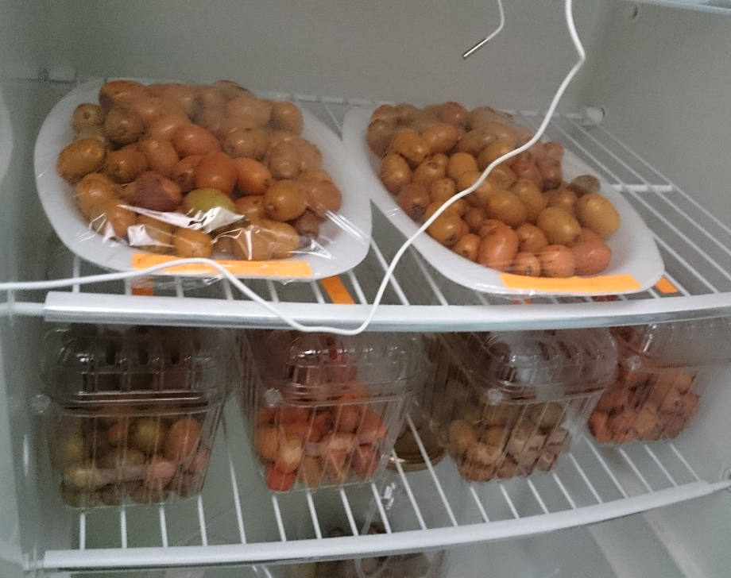
JUSTIFICACIÓN:
Se hace necesario promover estudios que tengan un respaldo técnico
Alternativas de manejo postcosecha y conservación al sector productor del ovo, prolongando su tiempo de vida útil.
Minimizar las pérdida del fruto que ocurren a nivel postcosecha.
Se propone medidas para la cosecha y postcosecha que proporcionen productos de calidad y atractivos al consumidor.

Slide 5
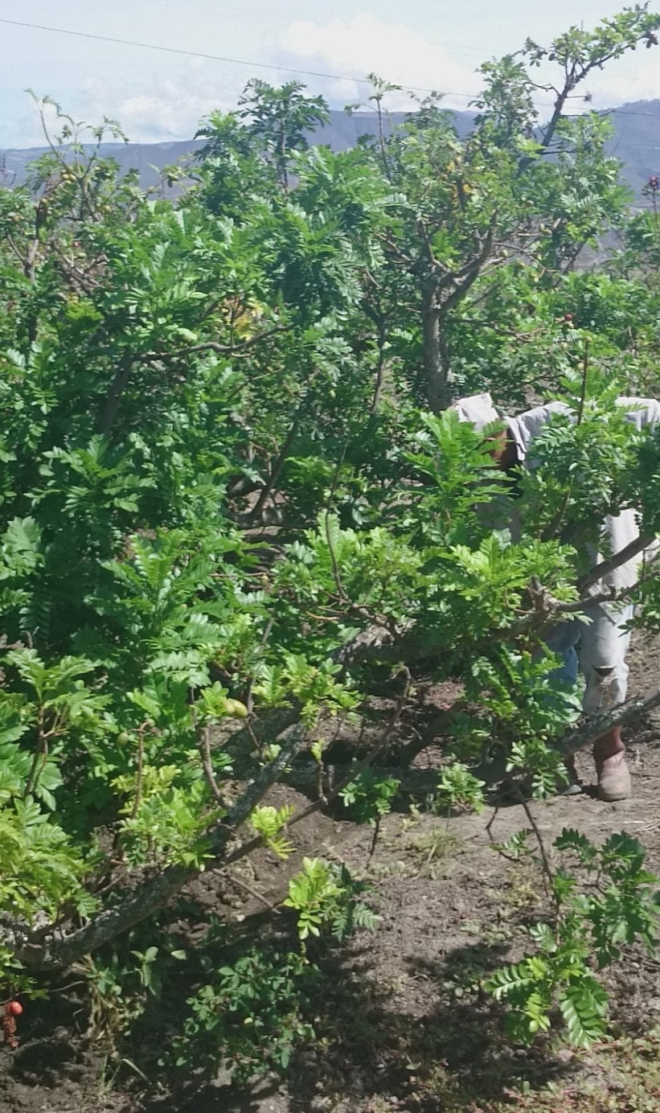

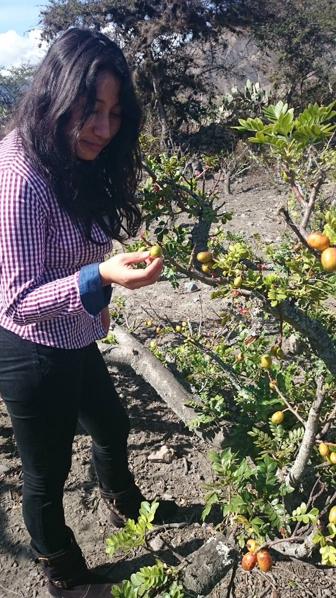
OVO Spondias purpurea

Slide 6
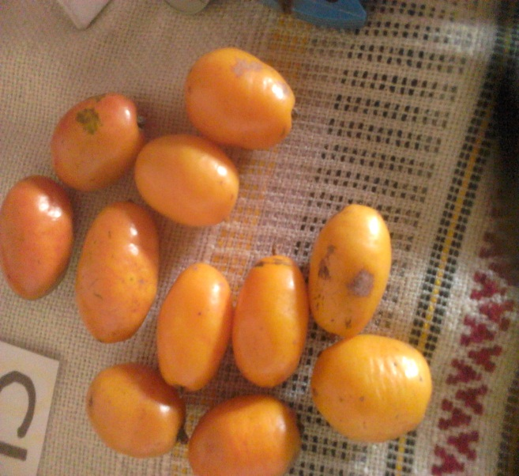
OBJETIVOS GENERAL
Realizar un estudio de Manejo postcosecha y conservación del ovo Spondias purpurea en dos tipos de empaque.

Slide 7
OBJETIVOS ESPECÍFICOS
Caracterizar mediante análisis físico químicos (pH, ºBrix, acidez titulable, color, tamaño, densidad) la materia prima en dos estados de madurez.
Establecer las operaciones de manejo postcosecha para el ovo Spondias purpurea.
Evaluar el tiempo de conservación del ovo a temperaturas de 3 ºC y 8 ºC en dos tipos de empaque.
Determinar el índice de madurez fisiológico y de consumo del ovo Spondias purpurea.

Slide 8
HIPÓTESIS
Ho= El empaque, temperatura y el estado de madurez de la cosecha no influye en el tiempo de vida útil del ovo.
H1= El empaque, temperatura y el estado de madurez de la cosecha influye en el tiempo de vida útil del ovo.

Slide 9
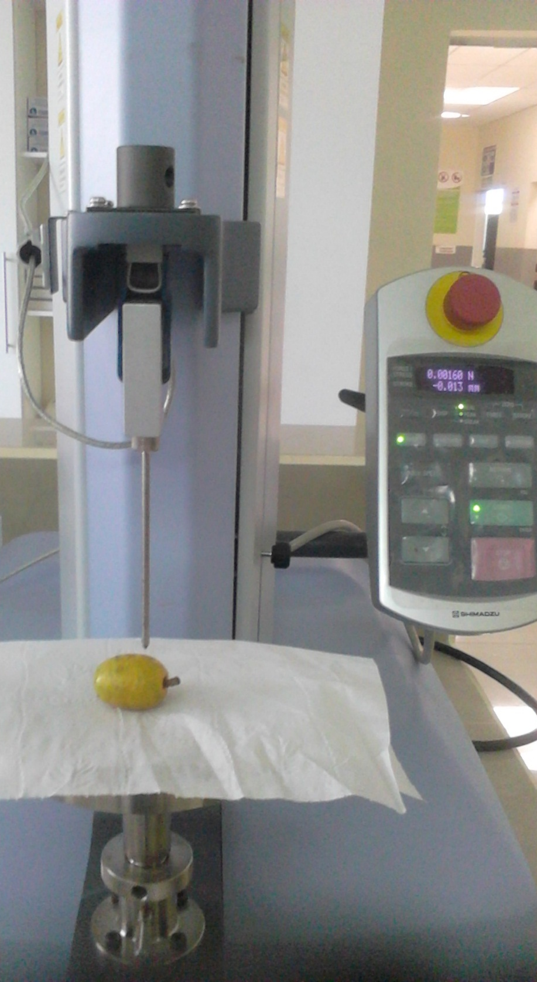
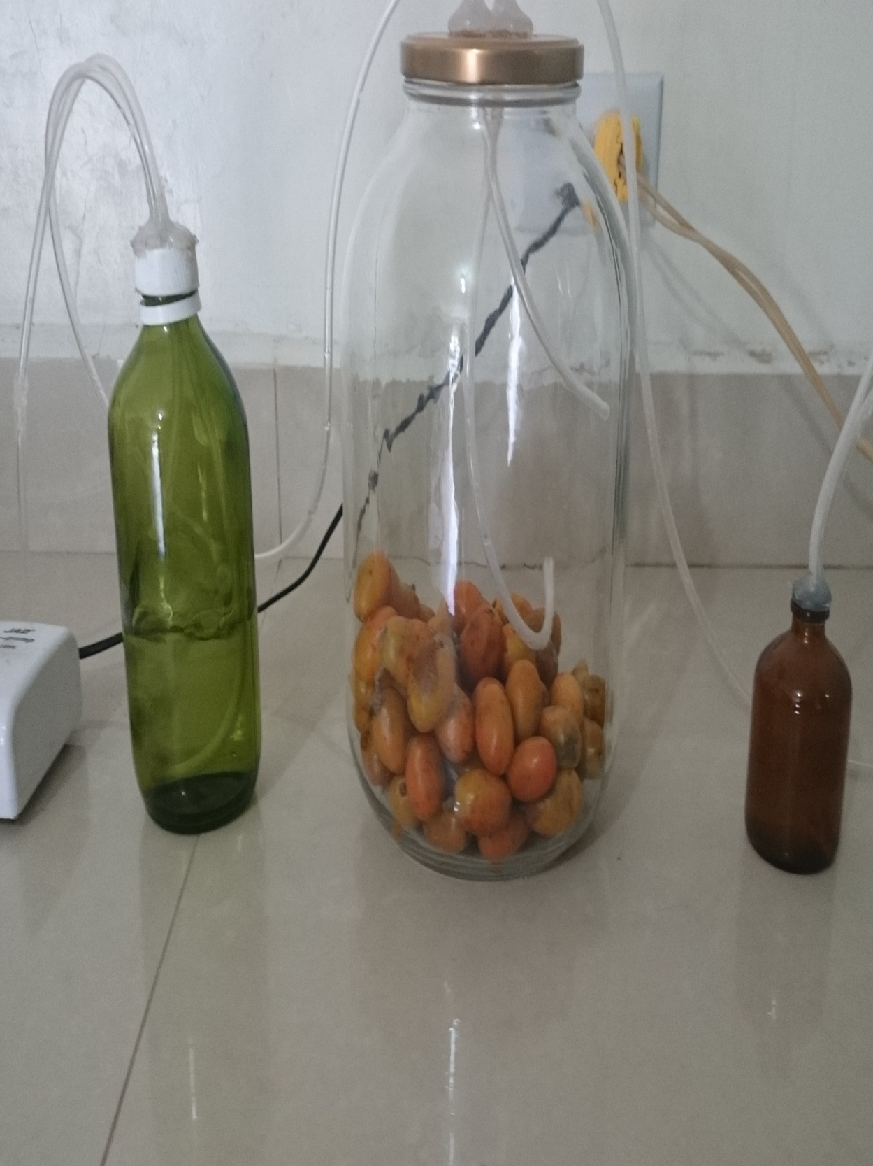
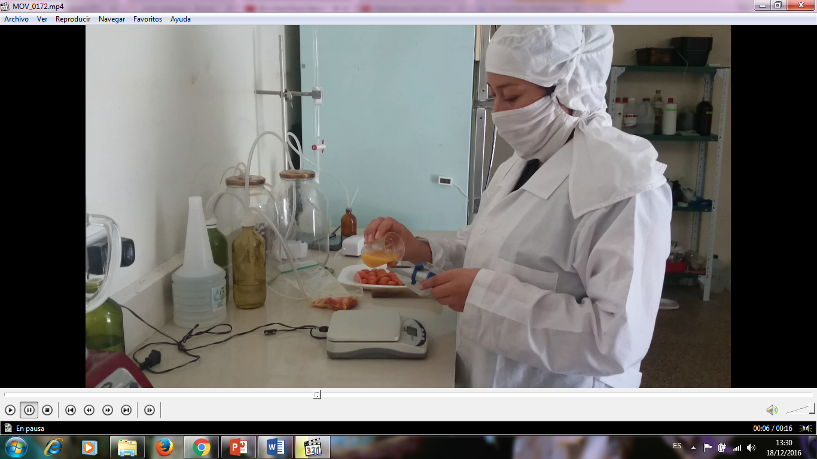
MATERIALES Y MÉTODOS

Slide 10
VARIABLES | MÉTODO | Unidades
Variables cualitativas
Color | Observación visual y colorimetría | nm
Densidad | Método de Arquímedes | g/ml
Tamaño | Calibrador de precisión | cm
Variables cuantitativas
Sólidos Solubles | NTE INEN 0380 (1986): Método refractométrico | ºBrix
pH | NTE INEN 0389 (1986) | pH
Acidez Titulable | NTE INEN 0381 (1986): Método potenciométrico | mg/100g
Pérdidas de peso | Balanza gramera sensibilidad 0.001g | g
Tasa respiratoria | Determinación de la tasa respiratoria por titulación. | mgCO2/100g
Tiempo de conservación | Conteo de días | Días
Ácido Ascórbico | Método de Titulación con 2-6 Diclorofenol indofenol. | mg/100g
Recuento de Mohos y levaduras | AOAC 997.02 | UFC/g

Slide 11

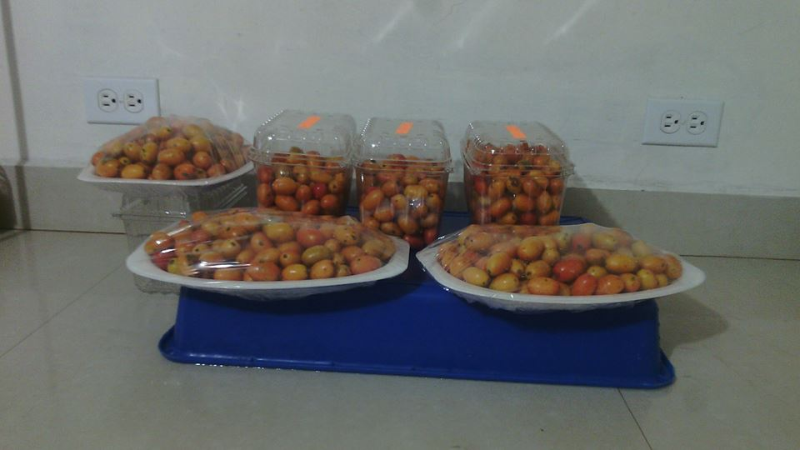
DISEÑO EXPERIMENTAL
A corresponde a Tipos de empaque
B Temperaturas de almacenamiento
C índices de madurez
1 es el testigo.
Numero de repeticiones: 3
Número de tratamientos: 9
Unidades experimentales: 27
DCA: AxBxC+1

Slide 12
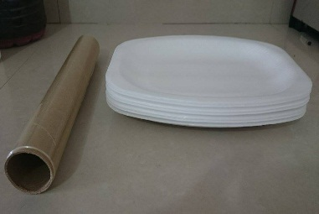
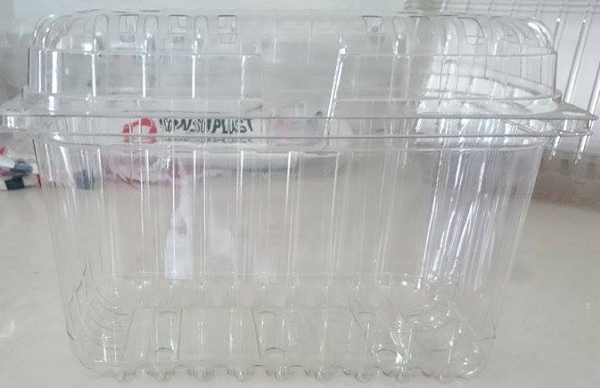
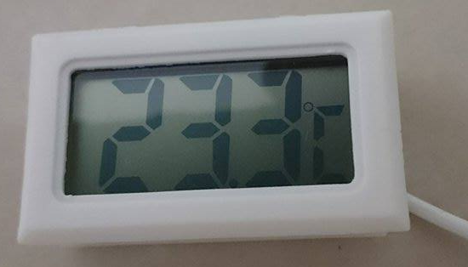
FACTORES DE ESTUDIO
FACTOR A: Tipos de material en el empaque
a1: Bandejas polietileno con film termoencogible
a2: Estuches plásticas con hoyos
FACTOR B: Temperaturas de almacenamiento
b1: Refrigeración (Temperatura 3 ºC)
b2: Refrigeración (Temperatura 8 °C)

Slide 13
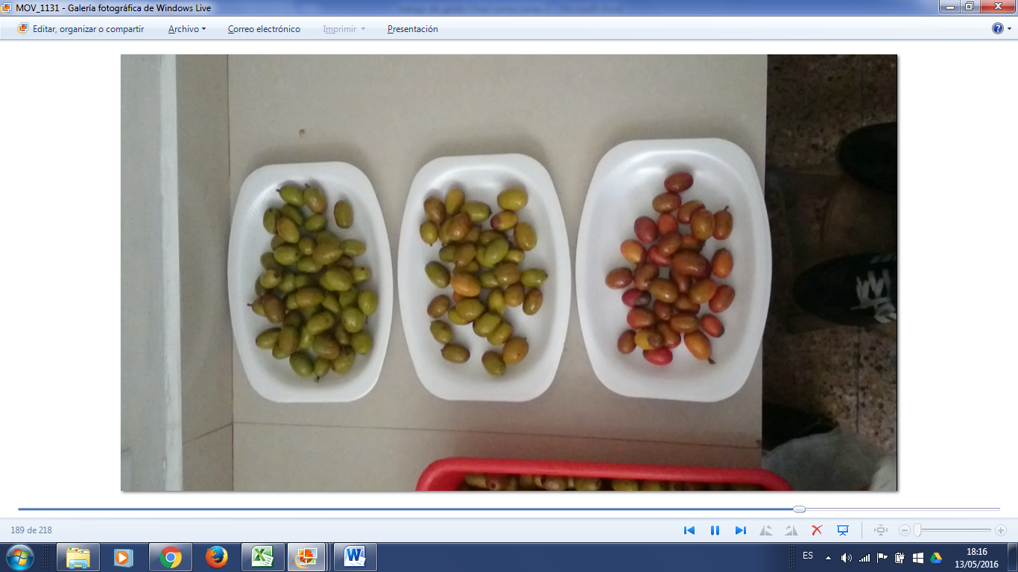
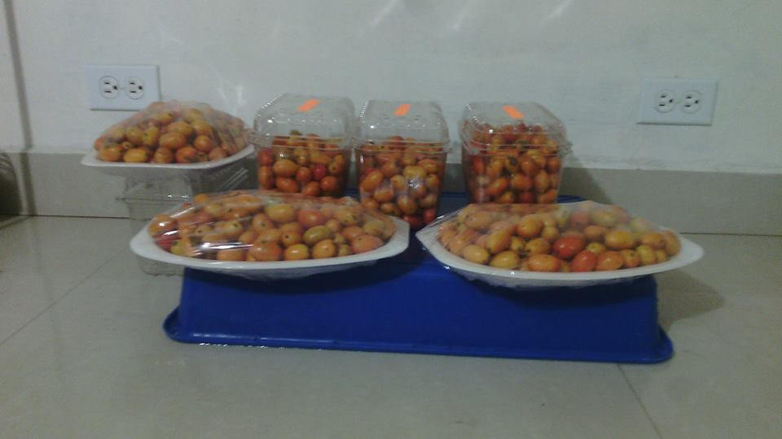
FACTOR C: Índice de Madurez
c1: Semimaduro 1 (50 %verde y 50% amarillo)
c2: Semimaduro 2 (25% verde y 75% amarillo)
TESTIGO:
T1: Fruto a temperatura ambiente (Tº 18 ºC - 24 ºC Ibarra)

Slide 14
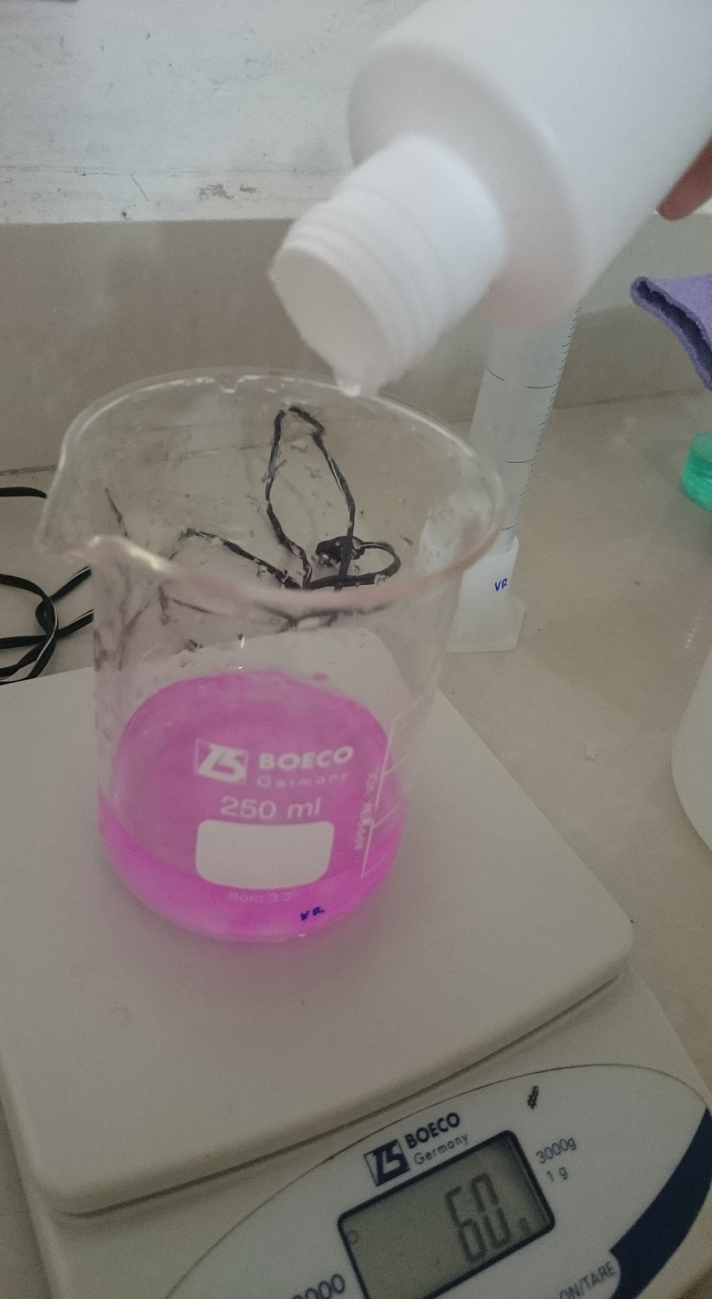
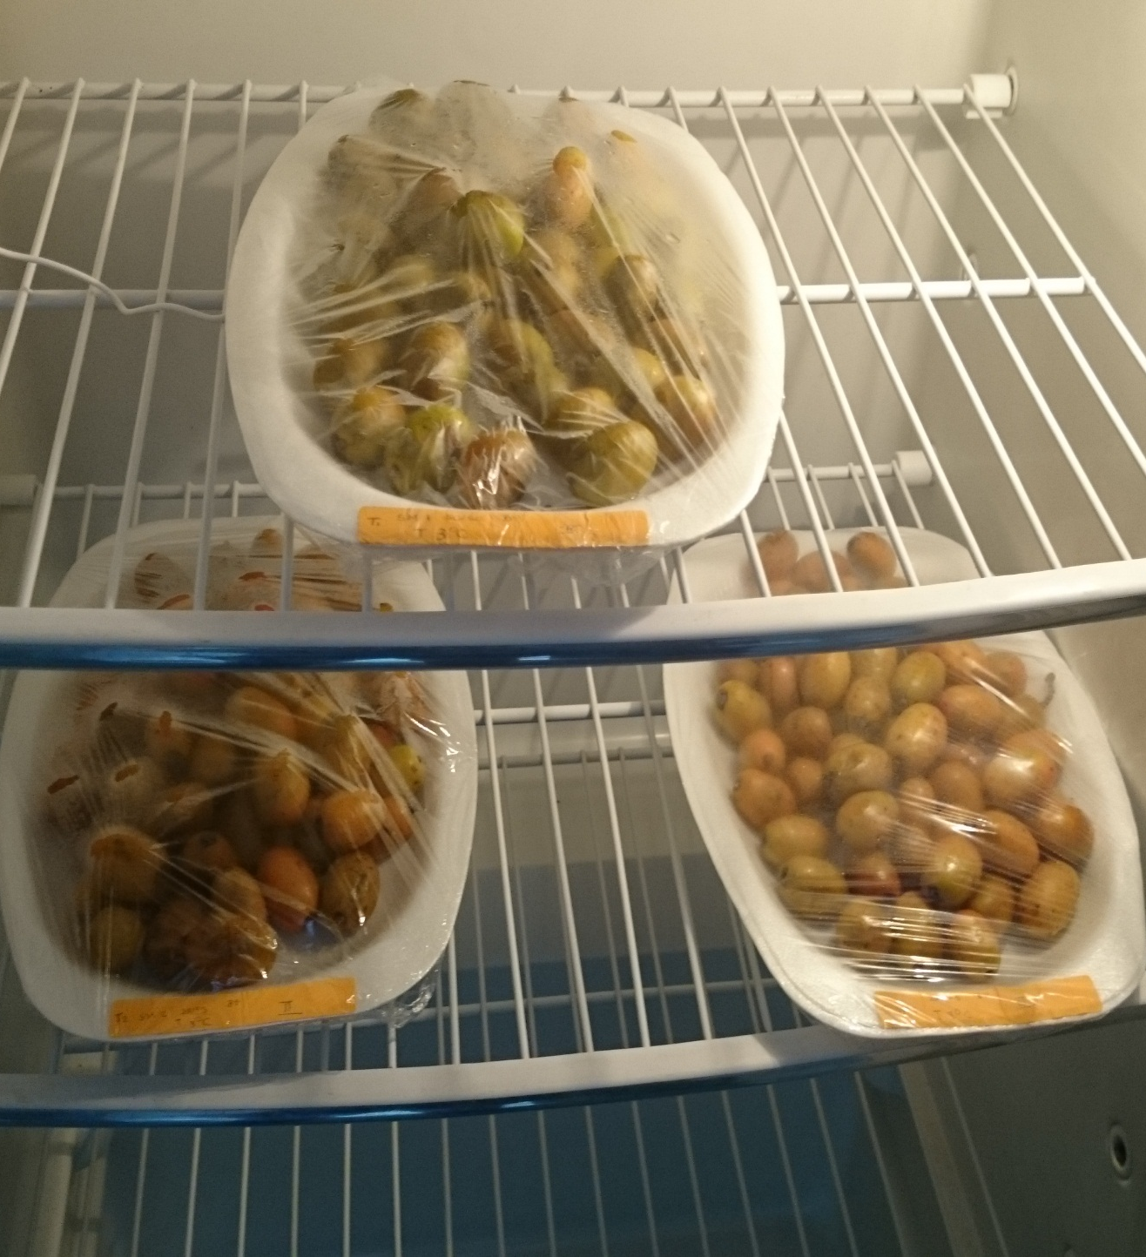

RESULTADOS

Slide 15
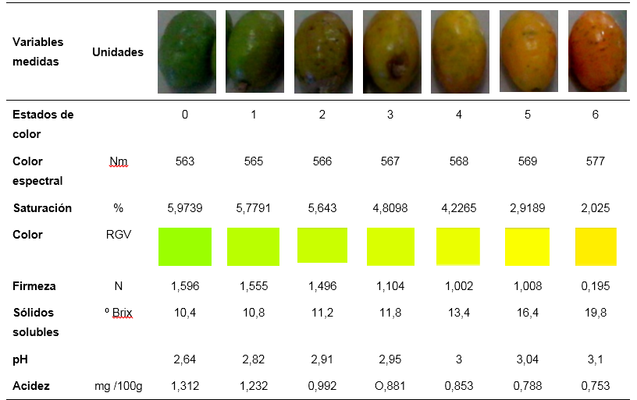
ÍNDICE DE MADUREZ FISIOLÓGICO Y DE CONSUMO DEL OVO SPONDIAS PURPUREA.
Tabla colorimétrica

Slide 16
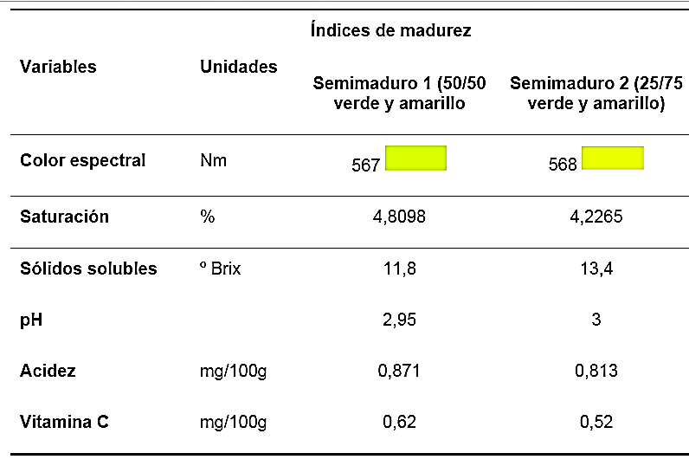
CARACTERIZACIÓN MEDIANTE ANÁLISIS FÍSICO QUÍMICOS LA MATERIA PRIMA EN DOS ESTADOS DE MADUREZ.
Tabla de la caracterización físico química

Slide 17
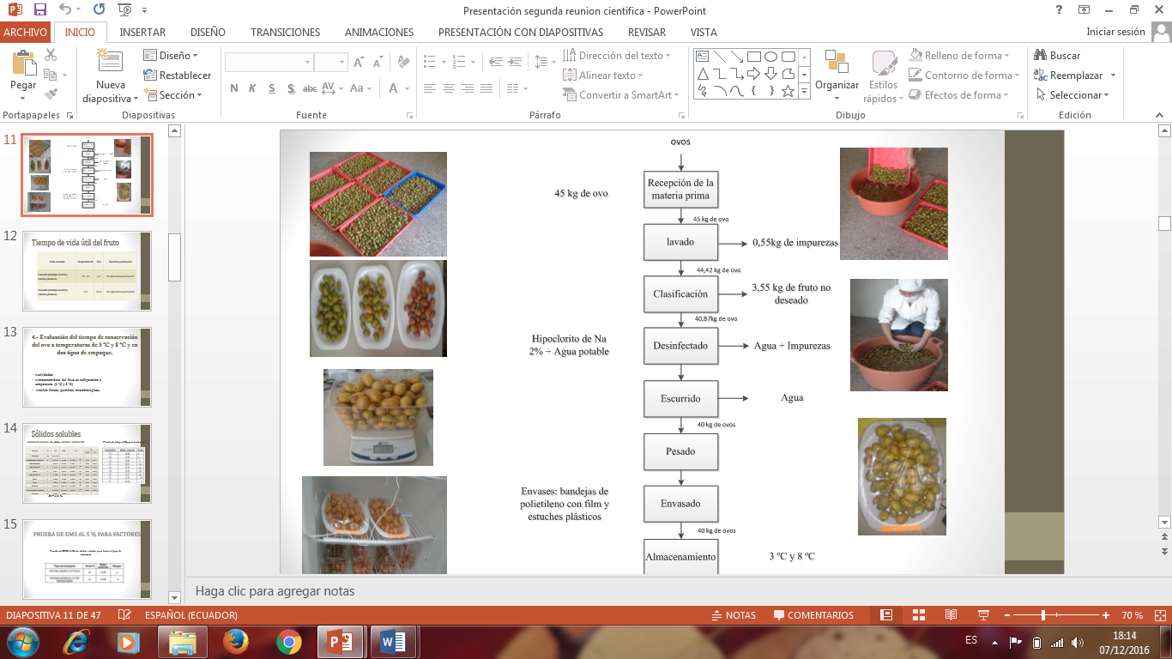
OPERACIONES DE MANEJO POSTCOSECHA PARA EL OVO Spondias purpurea

Slide 18
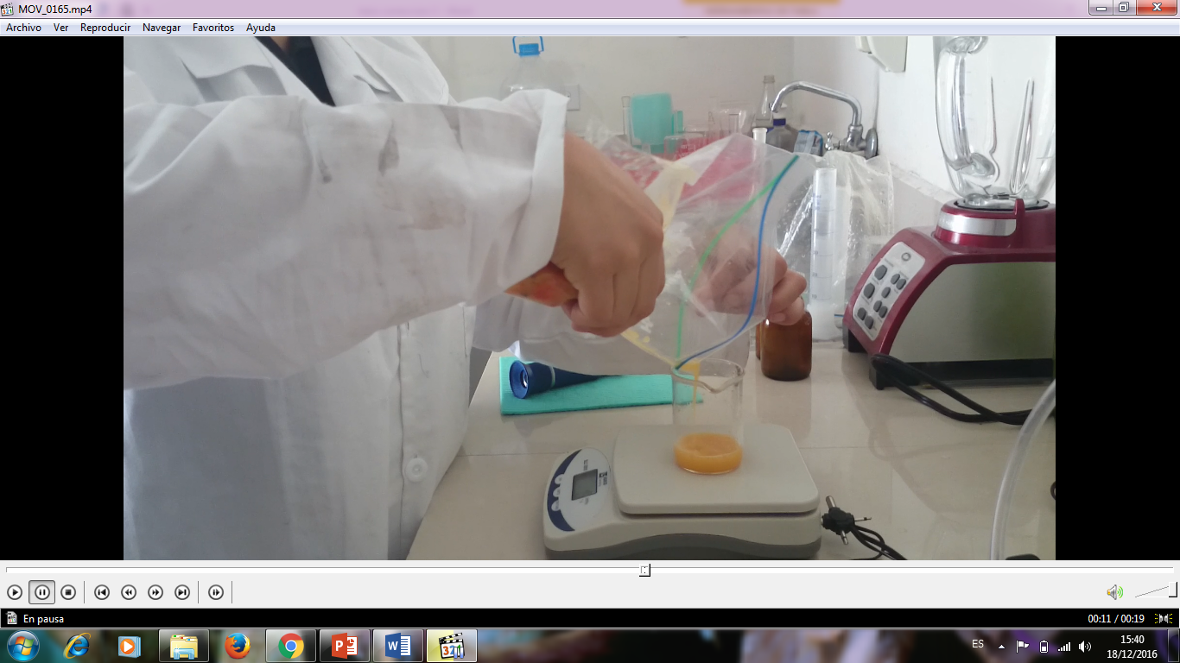
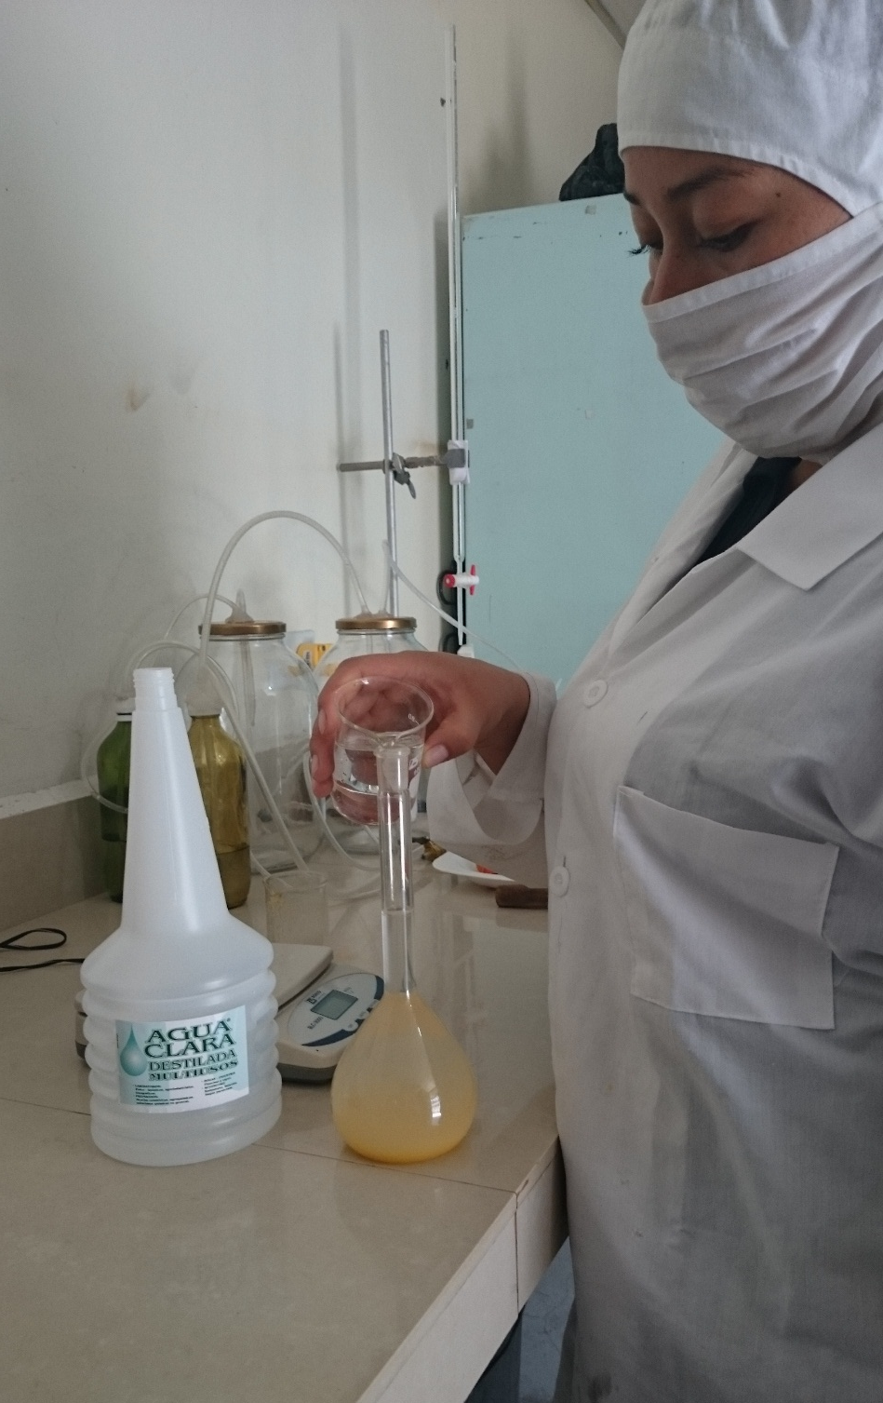
EVALUACIÓN DEL TIEMPO DE CONSERVACIÓN DEL OVO A TEMPERATURAS DE 3 ºC Y 8 ºC EN DOS TIPOS DE EMPAQUE.

Slide 19
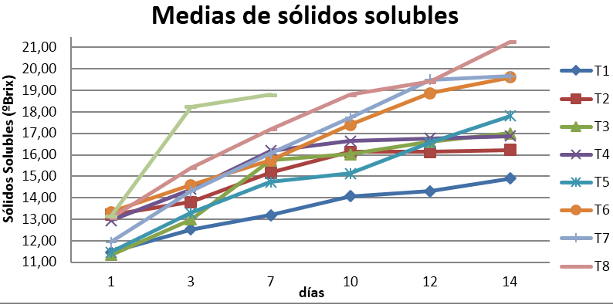
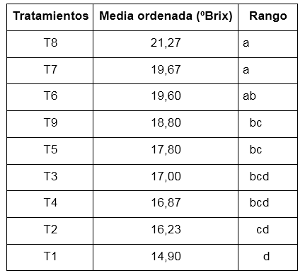
SÓLIDOS SOLUBLES
Prueba de tukey 5%
Yahia (1998) citado por Castro, Pfaffenbach, Carvalho y Rossetto (2003) sostiene que el uso de filmes plásticos poliméricos permeables baja el nivel de O₂ y aumenta el de CO₂ de manera adecuada, lo que se traduce en una mejor conservación de las frutas.

Slide 20
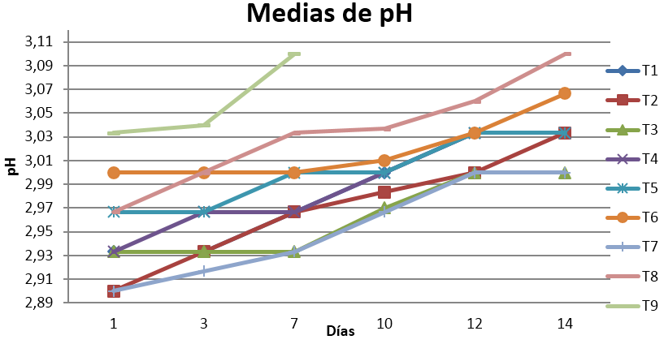
pH

Slide 21
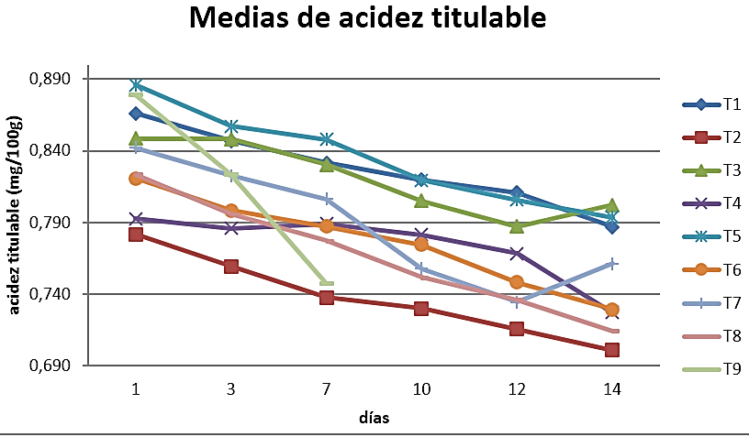
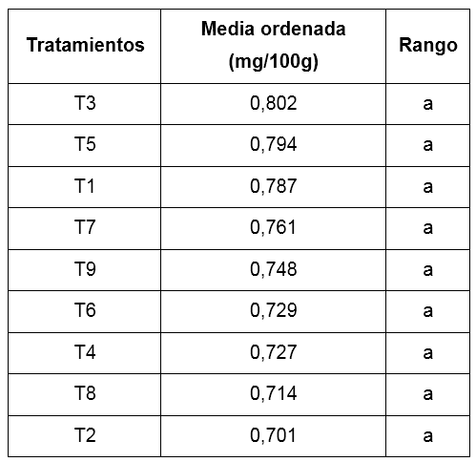
ACIDEZ TITULABLE
Prueba de tukey 5%
El contenido de sólidos solubles es una buena estimación del contenido de azúcares totales, los ácidos (cítrico, málico, oxálico, tartárico) son componentes importantes para el sabor, y tienden a disminuir a medida que el fruto madura por lo que la relación con los sólidos solubles tienden a aumentar (FAO, 2003, pág. 100)

Slide 22
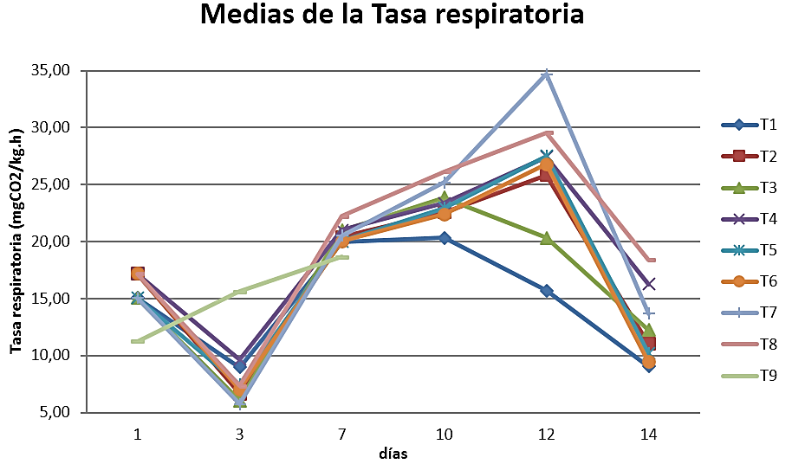
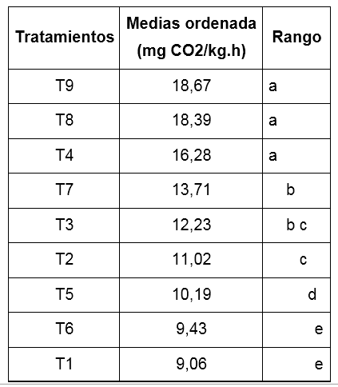
TASA RESPIRATORIA
Prueba de tukey 5%
El tiempo de vida útil del fruto es directamente proporcional a la tasa respiratoria, lo que quiere decir, si la tasa de respiración se realiza con mayor velocidad se acelera la maduración y el deterioro del fruto.

Slide 23
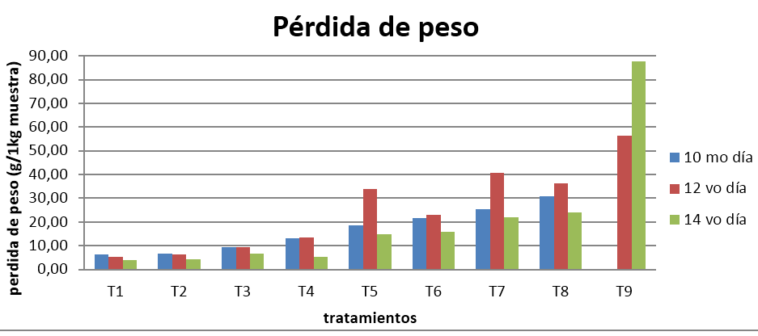
PÉRDIDA DE PESO
La velocidad de deterioro es generalmente proporcional a la velocidad a la que transcurre la respiración del producto. Además, las frutas también transpiran, es decir, pierden agua por evaporación (pérdida de peso) calidad (marchitamiento) (Viñas, y otros, 2013)

Slide 24
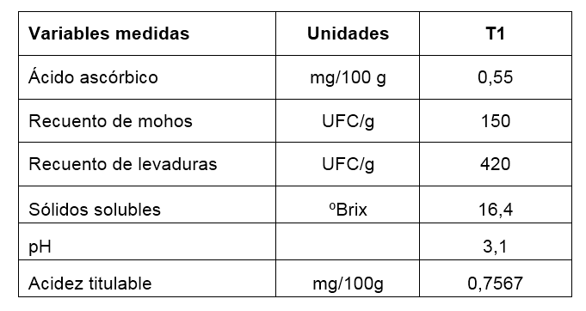
ANÁLISIS DEL MEJOR TRATAMIENTO
Los bajos niveles de oxígeno y alto contenido de dióxido de carbono, permiten mantener durante más tiempo la calidad de los frutos y reducir las pérdidas durante su conservación y/o transporte (Viñas, y otros, 2013).

Slide 25
CONCLUSIONES
El estado de madurez fisiológico (estado verde: color 0-1) es la madurez óptima para la cosecha del ovo, debido a que le permite desarrollar sus características físicas (color y tamaño); químicas (acidez, sólidos solubles, vitamina C) y fisiológicas (respiración y transpiración) ideales, conforme avanza su proceso de maduración, obteniendo un color anaranjado y sabor agridulce..
La acidez titulable disminuye conforme avanza la maduración del fruto, esto ocurre como resultado de la degradación de los ácidos orgánicos (málico y cítrico); y del almidón en azúcares reductores, causando que el contenido de sólidos solubles y pH aumenten; lo que indica que la acidez es inversamente proporcional al contenido de sólidos solubles y pH

Slide 26
La caracterización físico química del ovo en los dos estados de madurez pintón presentaron diferencia en firmeza, sólidos solubles, acidez y pH; debido a que los frutos en estado de madurez más joven presentan menor contenido de sólidos solubles y ácidos orgánicos. Por lo que se concluye que los frutos en estado de madurez semimaduro II, presentan un mayor contenido de sólidos solubles y menor contenido de acidez, firmeza y vitamina C, que el estado de madurez semimaduro I.
La aplicación correcta de las operaciones de manejo postcosecha del ovo: recepción, lavado, clasificación, desinfectado, escurrido, pesado, envasado, almacenamiento; prolongan el tiempo de vida útil del ovo a 14 días, en relación al tiempo de vida útil del ovo de 6 -7 días a temperatura ambiente (18°C a 24°C). Estas operaciones, mantienen las características óptimas de calidad del fruto, disminuyendo la tasa respiratoria, retardando su maduración y deterioro.

Slide 27
El almacenamiento en bandejas de polietileno cubiertas con film termoencogible reduce drásticamente los daños ocasionados por frio al ser empaques totalmente cerrados, disminuyendo además la transpiración debido a la entrada limitada de O_{2,} creando una barrera protectora hacia los frutos de ovo.
Después de haber realizado el análisis de resultados, se concluye que el mejor tratamiento es (T1), el cual estaba empacado en bandejas de polietileno sellado con film termoencogible, almacenado a temperatura de 3ºC con un estado de madurez pintón semimaduro1 (50/50 verde y amarillo), obteniendo un tiempo máximo de conservación de 14 días. De esta manera se acepta la hipótesis alternativa: que el empaque, temperatura y el estado de madurez de la cosecha influyen en el tiempo de vida útil del ovo.

Slide 28
RECOMENDACIONES
Se recomienda el uso de film termoencogible en el almacenamiento a temperaturas bajas menores a 8ºC especialmente en otros frutos susceptibles a daños por frío tales como (plátanos, aguacates), debido a que el film crea una barrera protectora hacia los mismos.
Profundizar la investigación utilizando otro método para el análisis de CO₂ para la medición de la tasa respiratoria del ovo (cromatografía de gases, analizador rápido de gases, etc.)
Realizar un estudio de conservación del ovo en congelación con temperaturas bajo los 0ºC para el procesamiento de pulpas.
Realizar estudios para la conservación y procesamiento del ovo (atmósferas controladas, modificadas, inhibidores de etileno, etc.).

Slide 29
GRACIAS...

